Slide 1
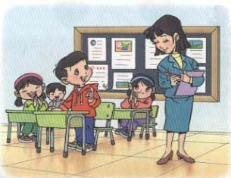

6、我选我

Slide 2



我会认
委 补 室 宁
愣 切 集 掌

Slide 3
我会读
委员 补选 教室
王宁 愣住 亲切
集体 掌声 一样
响起 学校 班会

Slide 4


我会写
宁
响
教
班

Slide 5
、我 选 我
李小青是我们班的劳动委员。前几天，他转到别的学校上学了。

Slide 6
今天开班会，林老师让大家补选一名劳动委员。选谁呢？教室里静悄悄的，大家都在想。突然，王宁站起来说：“我选我。”

Slide 7
大家都愣住了。林老师亲切地说：“王宁，说说吧，你为什么选自己？”王宁说：“我和李小青是好朋友。他爱劳动，爱集体。我要像他一样热爱劳动，关心集体。”

Slide 8
王宁的话刚说完，教室里响起一片掌声。
返回

Slide 9

为什么王宁的话刚说完，教室里就响起一片掌声？

Slide 10
我会读
李小青是我们班的劳动委员。
我们班的劳动委员是李小青。
刘爽是我的好朋友。
我的好朋友是刘爽。

Slide 11
我会填
我和李小青是( )。他
（ ），（ ）。我要
像他（ ），关心
集体．
好朋友
爱劳动
爱集体
一样热爱劳动

